Slide 1
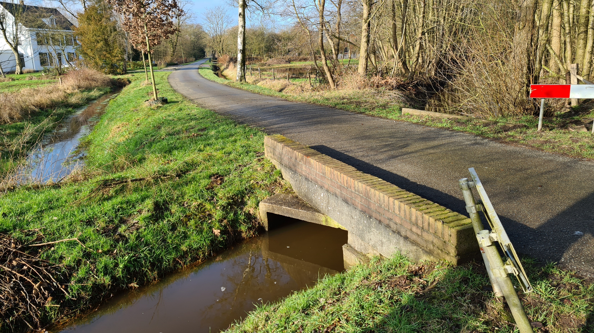
Instrumentenmix
Beslismodel bij inzet beleidsinstrumenten klimaatadaptatie
Simon Troost en Vera Vloedgraven

Slide 2
Aanleiding
Behoefte aan:
Structuur in de instrumenten die beschikbaar zijn om klimaatadaptatief te worden in bestaand stedelijk gebied
Een samenhangend voorstel aan bestuurders voor de inzet van instrumenten
Verschillende partijen hebben al instrumenten ingezet (communicatie en financiële prikkels)

Slide 3
Wat loopt er nog meer?
Ketenafspraken bouw (Utrecht)
Uitwerking van doelen en prestatieafspraken. Nieuw en bestaand stedelijk gebied
Implementatie omgevingswet
Doorvertaling van de omgevingswet in programma’s
In eerste instantie omzetten huidig beleid (beleidsarm) maar ook aandacht voor nieuwe beleid.

Slide 4
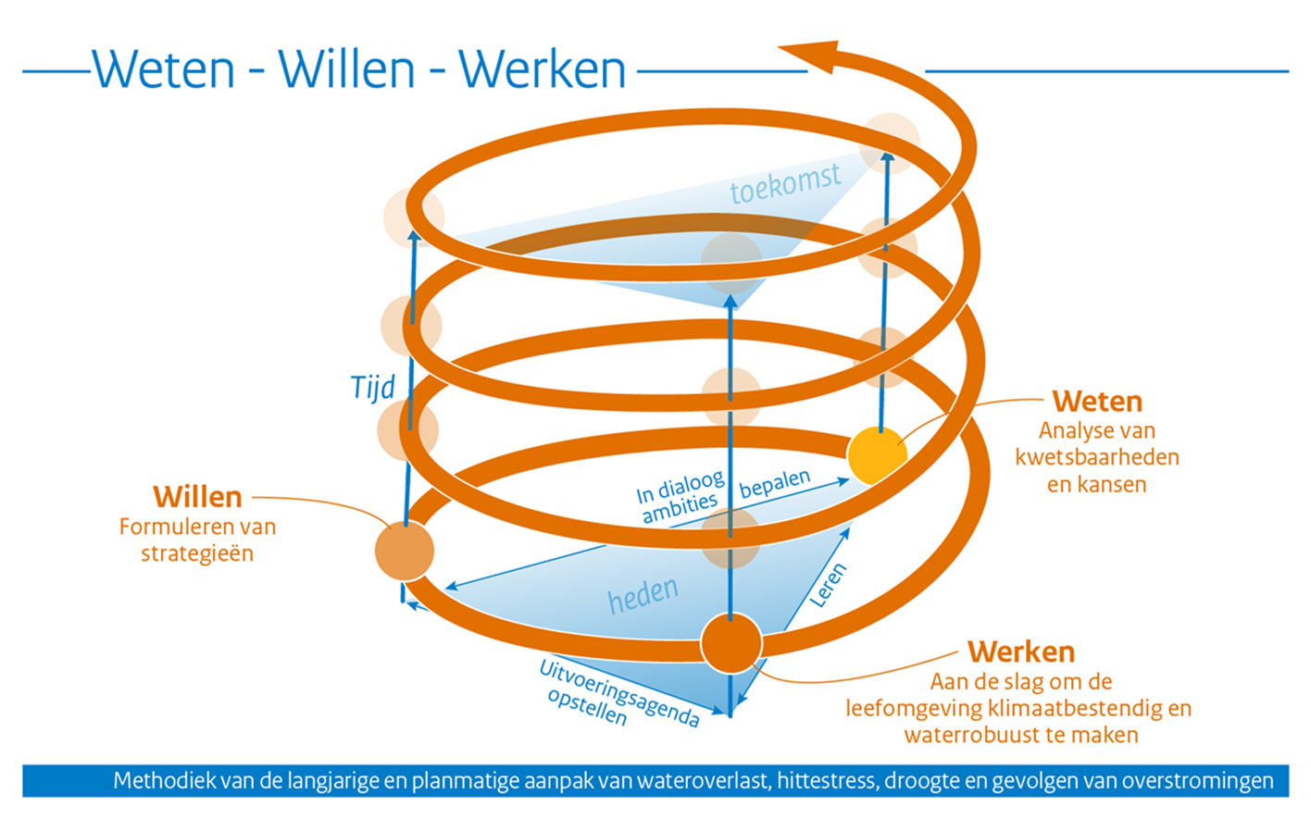
Weten-willen-werken
DPRA werkwijze

Slide 5
Weten?
Is overlast en schade te verwachten n.a.v. klimaatsverandering in bestaand stedelijk gebied?
Volgens de stresstesten wel.
Is de overlast en schade te beperken?
Ja

Slide 6
Willen
Twee maatschappelijke vragen :
Moeten we maatregelen nemen op privaat terrein of reden we het met alleen het publieke terrein?
Weten we wat we willen in bestaand stedelijk gebied en is het van belang om dit vast te stellen?

Slide 7
Maatregelen op privaat en/of publiek terrein?
Stelling: Maatregelen op privaat terrein zijn noodzakelijk
Private partijen ondervinden (vooral) de overlast
Het kan fysiek niet zonder
Hitte in en om woningen is alleen op te lossen als er terplekke ook maatregelen worden genomen
Kosteneffectiviteit
Voor wateroverlast en droogte is het effectief om ter plaatse water te infiltreren en vast te houden
Conclusie: We kunnen niet zonder maatregelen op privaat terrein

Slide 8
Doelen
Stelling: Als maatschappij moeten we doelen vaststellen
Dan weten we van elkaar wat we wel en niet belangrijk vinden
Kunnen we knelpunten vaststellen en maatregelen bepalen
Als overheid heb je behoefte aan doelen omdat ze dienen als:
Basis voor het overheidshandelen (mensen, middelen en in te zetten instrumenten)
Basis van de verantwoording/ bepalen voortgang
Conclusie: de doelen moeten vastgesteld worden

Slide 9
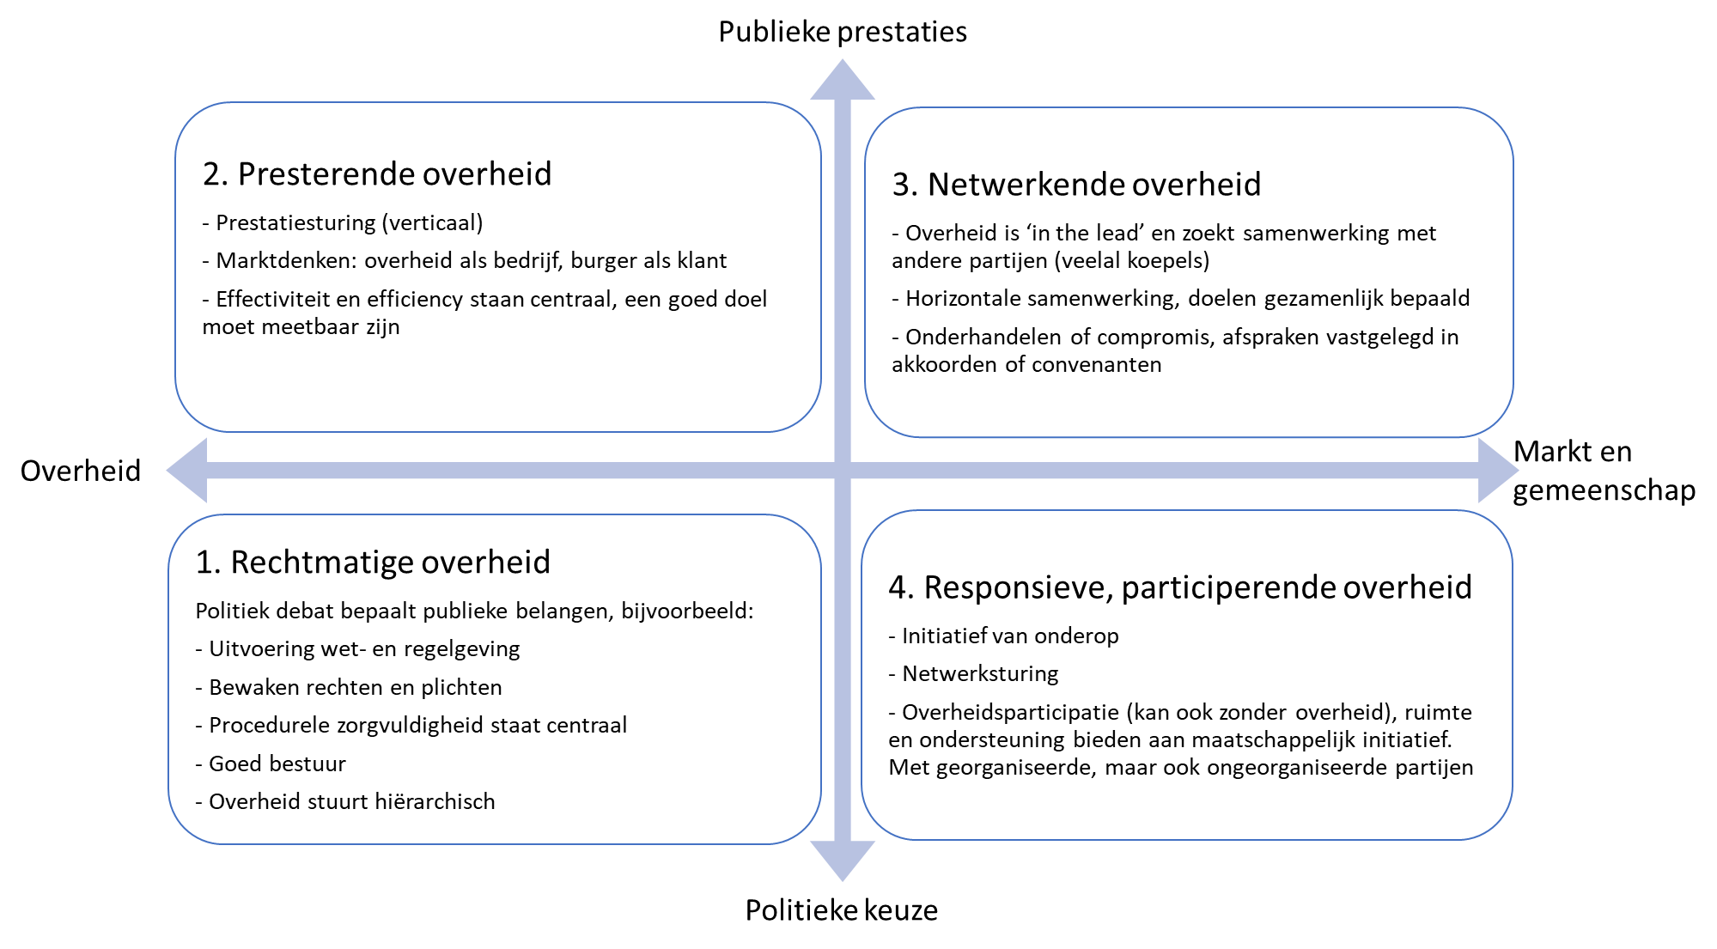
Wat voor doelen?
Afhankelijk van de rol als overheid in de samenleving

Slide 10
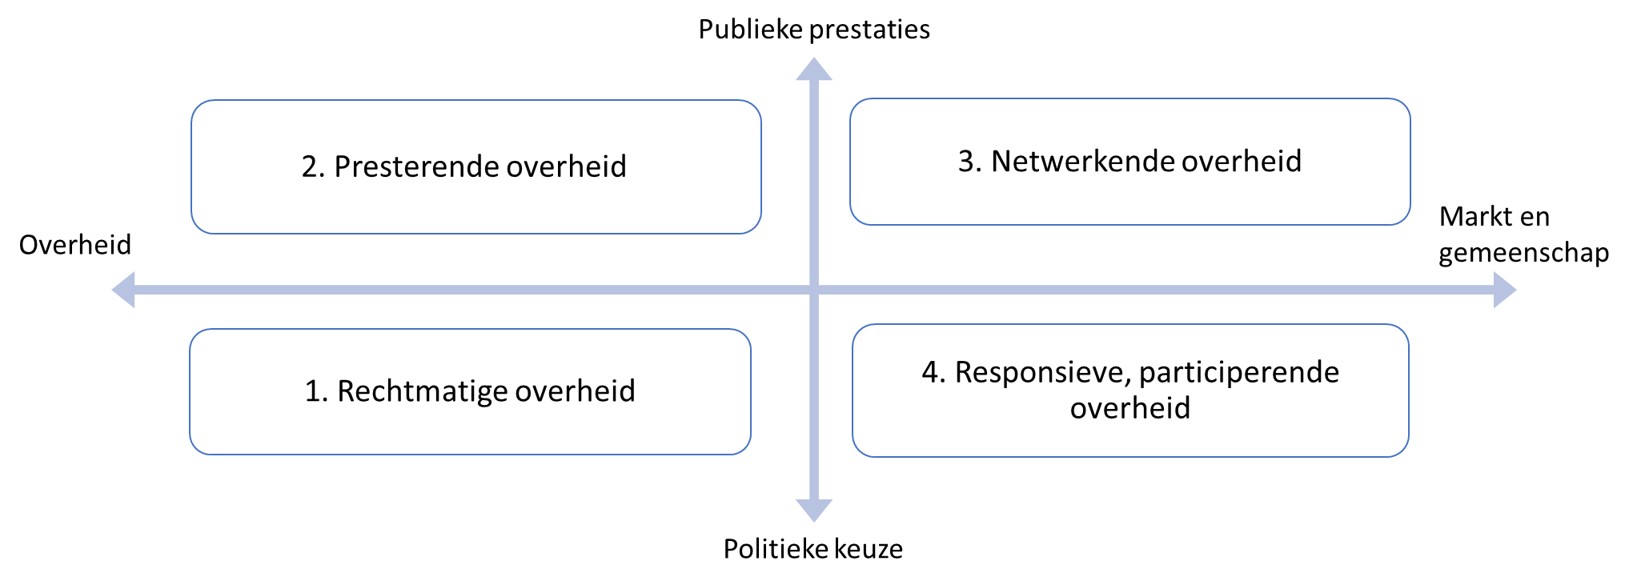
Wat voor doelen?
Norm / resultaat gestuurd
Concreter
Onderbouwing juridische instrumenten
Hardere verplichting als gemeente
Vaststellen voor nieuwbouw, om juridische instrumenten in te zetten
Ambitie / inspanning gestuurd
Abstracter
Onderbouwing communicatie en financiële instrumenten
Minder harde verplichting als gemeente

Slide 11
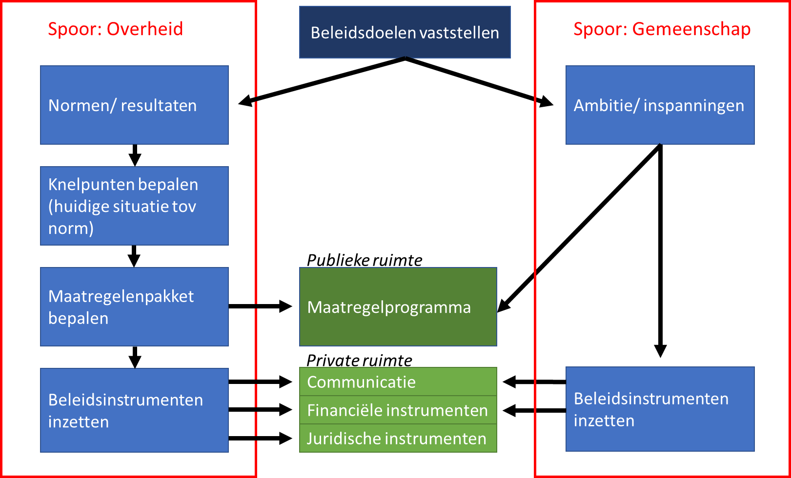
Sporenaanpak

Slide 12
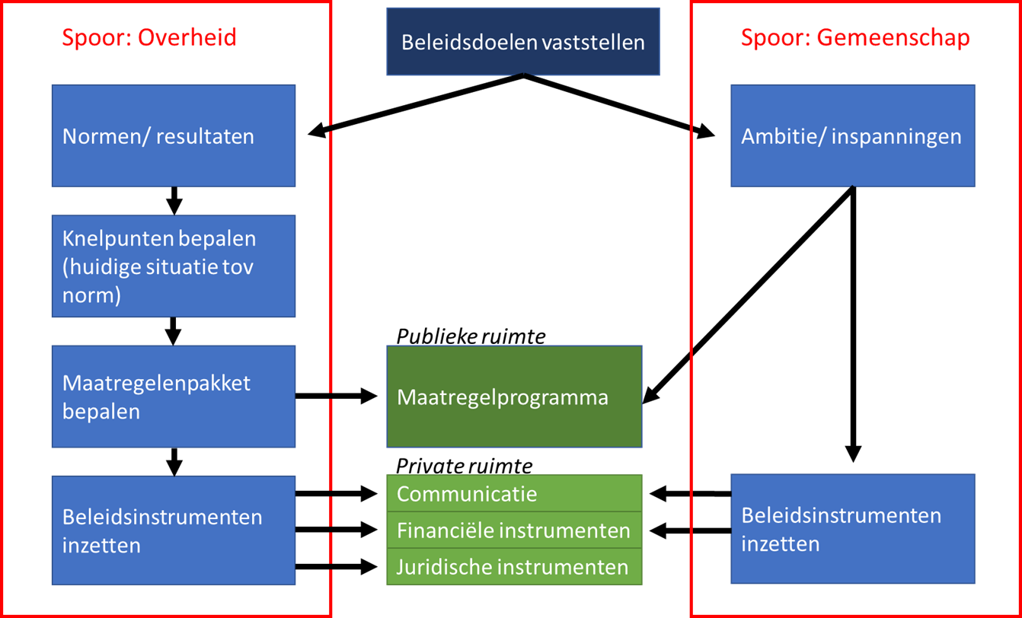
Wanneer welk spoor? (ter indicatie)
Nieuwbouw
Juridisch regelen
Wateroverlast
GRP is nu al veel norm gestuurd
Bestaand stedelijk gebied
Gemeenschap verantwoordelijk
Droogte en hitte
Moeilijk te meten
Hitte vooral vraagstuk op privaat terrein
Vergroening dient meerdere maatschappelijke doelen

Slide 13
Beleidsinstrumenten
Communicatie is de sleutel tot verandering in bestaande stedelijk gebied
Bewustwording
Inspiratie
Concrete handelingsmogelijkheden
Succesfactor bij de andere instrumenten
Communicatie
Als zelfstandig instrument
Ter ondersteuning van andere instrumenten
Financiële instrumenten
Juridische instrumenten
Overige instrumenten
Bijdrage in natura (ophalen tegels en grond, advies, etc.)
Veel informatie over verschillende beleidsinstrumenten beschikbaar via de Alliantie Financiële Prikkels (link: volgt later)

Slide 14
Conclusie
De klimaatadaptieve aanpak kan niet zonder privaat terrein, dus inzet van instrumenten is noodzakelijk
De inzet van instrumenten kan niet zonder doelen en ambities
De in te zetten instrumenten zijn afhankelijk van je type beleid. Hier ligt een bestuurlijke keuze o.b.v. de rol die de overheid wil vervullen
Communicatie is de sleutel tot verandering van het bestaand stedelijk gebied en een succesfactor bij de inzet van andere instrumenten

Slide 15
Dank voor uw aandacht!
21 juni 2021

Slide 16
Vervolgproces
Presentatie in ambtelijk en bestuurlijk overleg Noord Veluwe
Parallel rapportage afronden
Volgende BOWK rapportage inbrengen
In najaar presentatie in de andere 2 werkregio’s
Starten met implementatie bij gemeenten (maatwerk per gemeente, wat is hier voor nodig?)
Samenhang met proces ketenafspraken?
Geen uitwerking website met beslisboom (dus beperkte kosten)

